Slide 1

Handy Countries Vocab 2
European Countries
with
Mrs. Mildly-Angry Carrot-Face

Slide 2
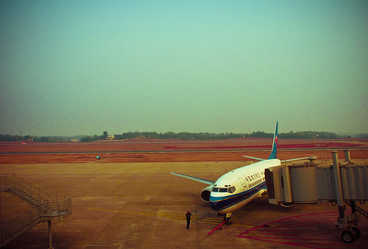


I’m still Mrs. Mildly-Angry Carrot-Face. Let’s learn the names of some countries.

Slide 3
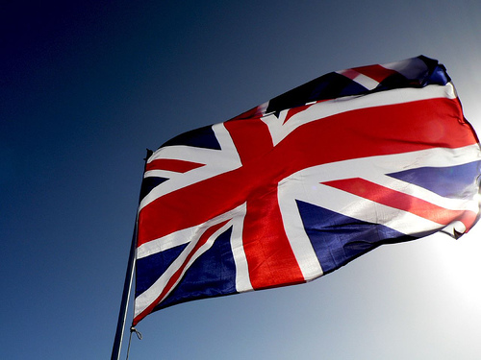
Großbritannien
britisch
UK - British
UK

Slide 4
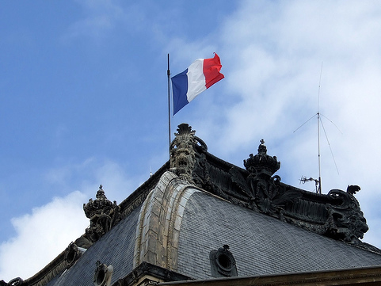
Frankreich
französisch
France - French
France

Slide 5
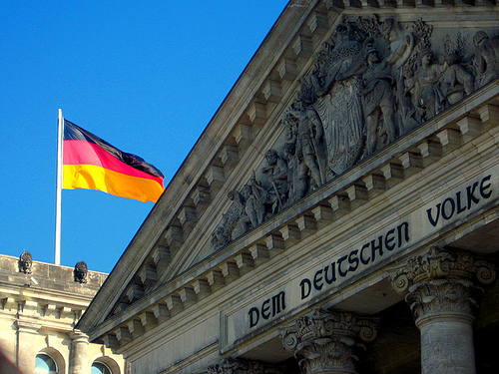
Deutschland
deutsch
Germany - German
Germany

Slide 6
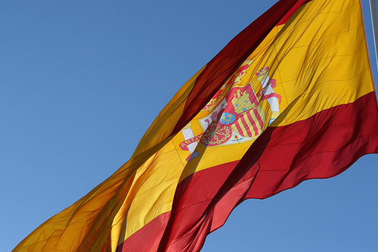
Spanien
spanisch
Spain - Spanish
Spain

Slide 7
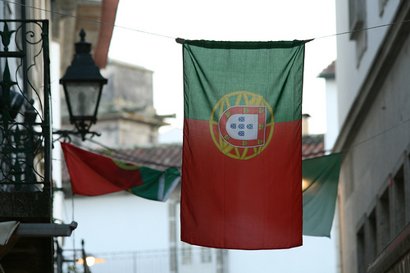
Portugal
portugiesisch
Portugal - Portuguese
Portugal

Slide 8
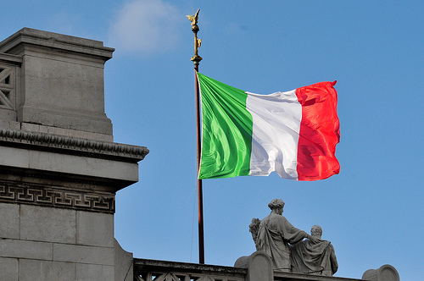
Italien
italienisch
Italy - Italian
Italy

Slide 9
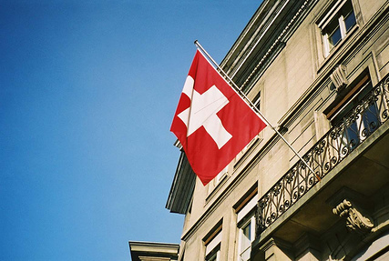
Schweiz
schweizerisch
Switzerland - Swiss
Switzerland

Slide 10
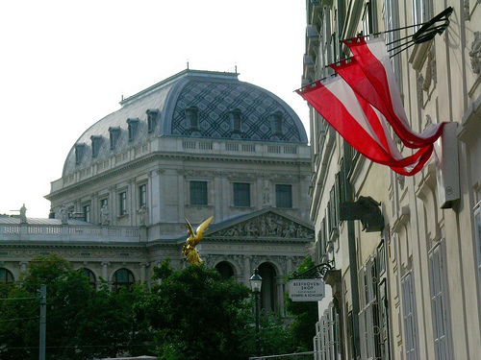
Österreich
österreichisch
Austria - Austrian
Austria

Slide 11
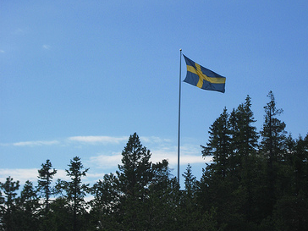
Schweden
schwedisch
Sweden - Swedish
Sweden

Slide 12
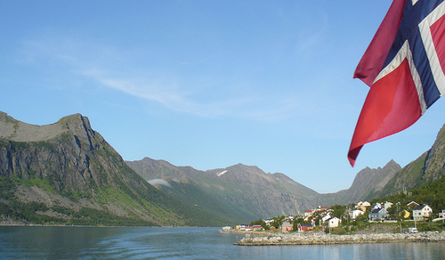
Norwegen
norwegisch
Norway - Norwegian
Norway

Slide 13
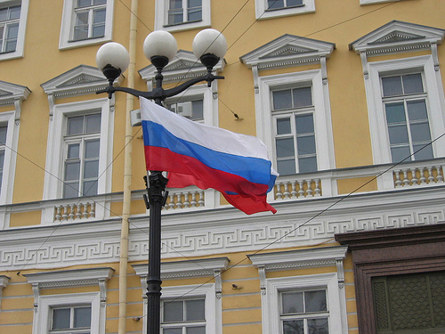
Russland
russisch
Russia - Russian
Russia

Slide 14
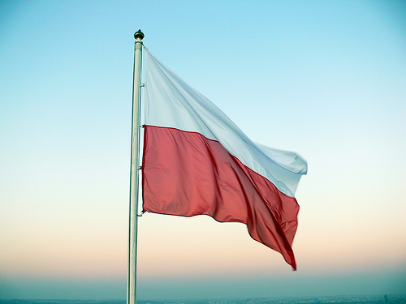
Polen
polnisch
Poland - Polish
Poland

Slide 15
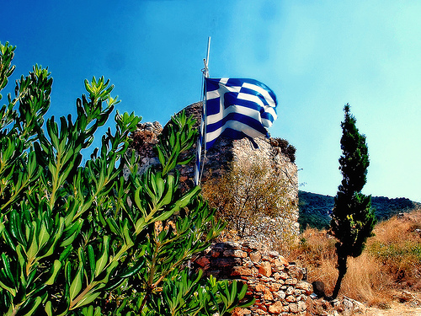
Griechenland
griechisch
Greece - Greek
Greece

Slide 16
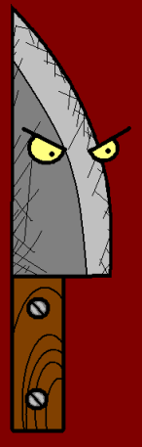















Join us again!

